Slide 1
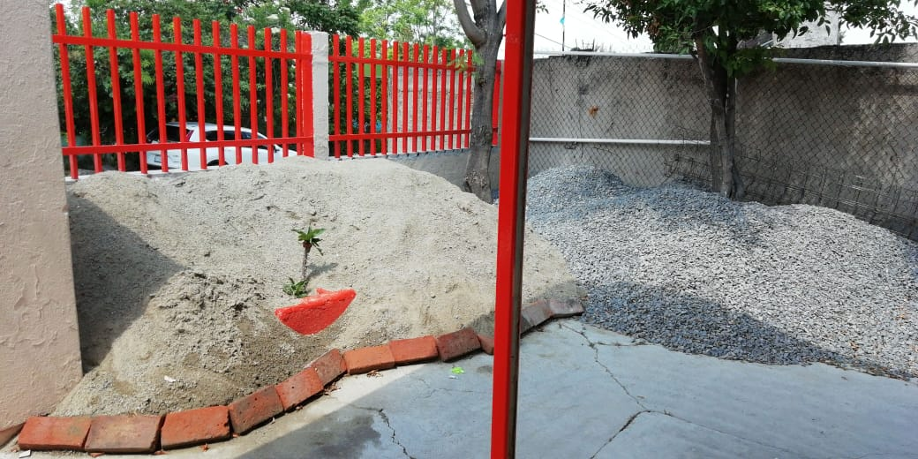
PROGRAMA OBRAS MENORES EJERCICIO 2019
BODEGA PARA MATERIAL DELIMPIEZA
JARDIN DE NIÑOS "JUAN ALVARES“
PEÑUELAS

